Slide 1

Unity
GRANDES SONHOS
PARA GRANDE SUCESSO,
TUDO COMEÇA AQUI.
1

Slide 2
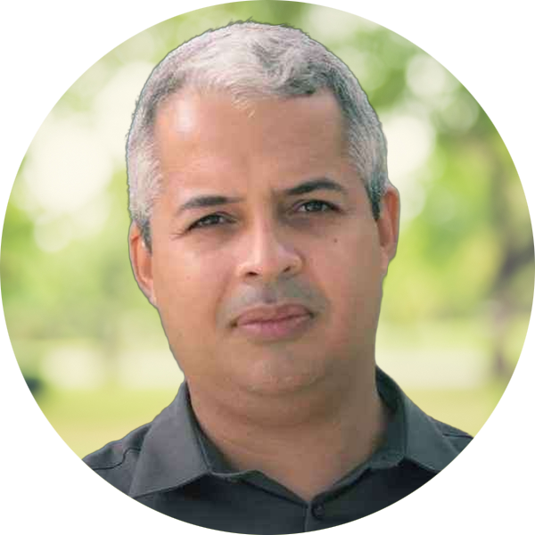
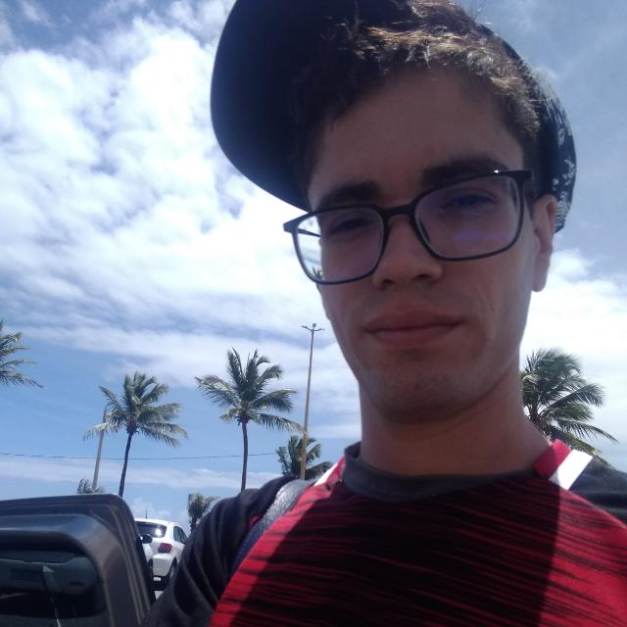
SEMAC
Discente e Ministrante
Verenilson da Silva Souza
Docente e Coordenador
Verenilson da Silva Souza
2

Slide 3
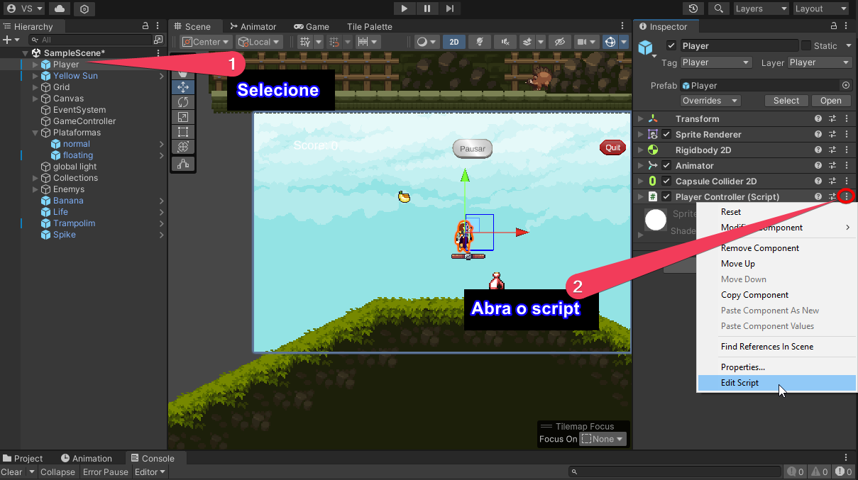
Desafio 4
3

Slide 4
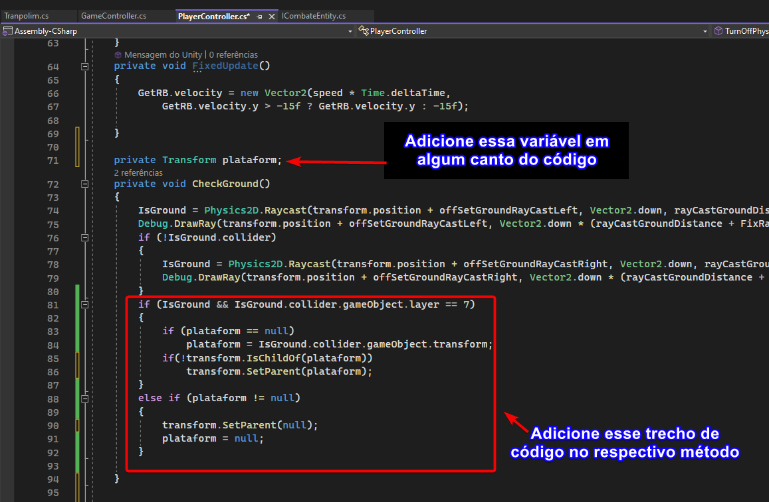
Desafio 4
4

